Slide 1
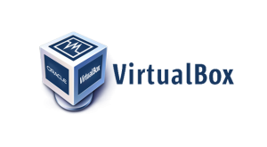
KONFIGURACJA PLATFORMY WIRTUALNEJ - VirtualBox
Przygotował:
Damian Barwiołek

Slide 2
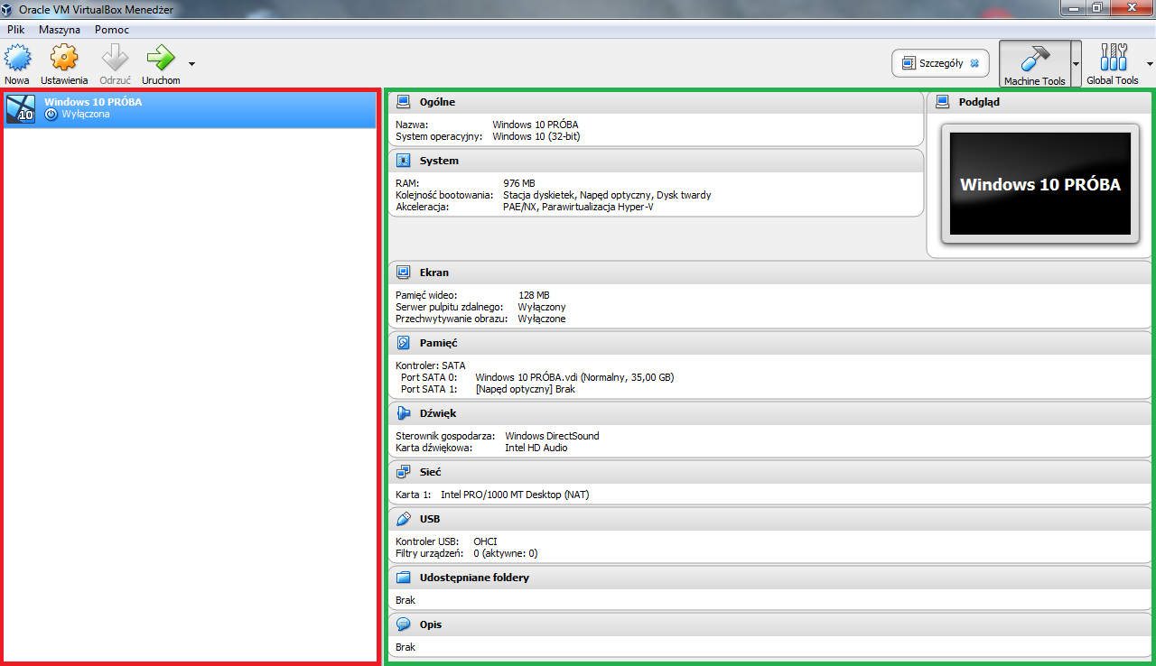
INTERFEJS PROGRAMU
LISTA WSZYSTKICH WIRTUALNYCH MASZYN – zaznaczona kolorem czerwonym.
SZCZEGÓŁY WYBRANEJ MASZYNY WIRTUALNEJ – zaznaczona kolorem zielonym.

Slide 3
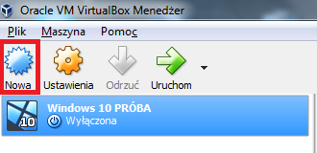
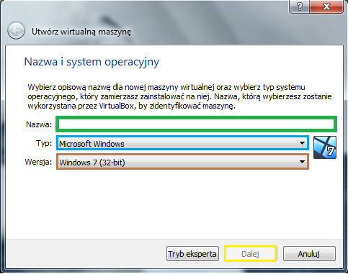
TWORZENIE NOWEJ PLATFORMY WIRTUALNEJ
W LEWYM GÓRNYM rogu naciskamy opcję „Nowa”.
Następnie uzupełniamy 3 pola:
Nazwa – w zielonym polu wpisujemy nazwę dla nowej maszyny wirtualnej (zostanie wykorzystana przez VirtualBox, by zidentyfikować maszynę). W tym wypadku będzie to „Windows7”.
Typ – w polu oznaczonym kolorem niebieskim wybieramy z listy konkretną firmę.
Wersja – tutaj z listy oznaczonej kolorem brązowym wybieramy odpowiednią wersję systemu, który chcemy zainstalować.

Slide 4
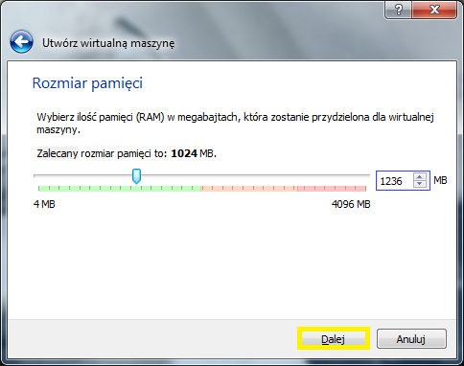
W tym oknie musimy zadecydować ile pamięci RAM przydzielimy dla wirtualnej maszyny (u Nas będzie to 1236 MB)

Slide 5
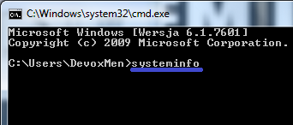
Istnieje wiele możliwości, aby sprawdzić ilość dostępnej pamięci fizycznej, ale najdokładniejszy jest z tzw. wiersza poleceń (CLI).
Uruchamiamy konsolę wpisując „cmd” w panelu uruchamiania aplikacji.
Po pojawieniu się czarnobiałego okna wpisujemy komendę „systeminfo”.
Otrzymaną liczbę:
Dzielimy przez 2, a wynik zaokrąglamy w dół do liczby parzystej (2 603 MB/2~1301 → 1300 MB)
Odejmujemy 64 MB dla wirtualnej karty graficznej (1300 MB – 64 MB = 1236 MB
Po załadowaniu odszukujemy 2 pozycje (zdj. poniżej) i bierzemy pod uwagę linijkę „Dostępna pamięć fizyczna” i liczbę zaznaczoną kolorem żółtym.

Slide 6
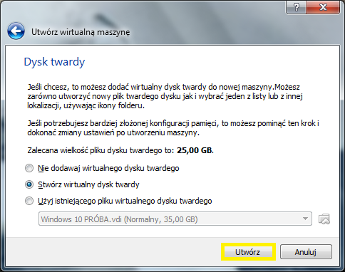
PAMIĘĆ MASZYNY WIRTUALNEJ
Tutaj mamy do wyboru:
Nie dodawać wirtualnego dysku twardego,
Stworzyć nowy wirtualny dysk twardy,
Użyć istniejącego pliku (np. z innej platformy)
Skoro to Nasza pierwsza wirtualna maszyna musimy zaznaczyć opcję „Stwórz wirtualny dysk twardy”

Slide 7

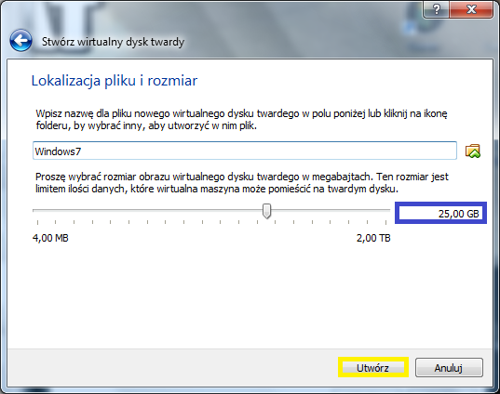
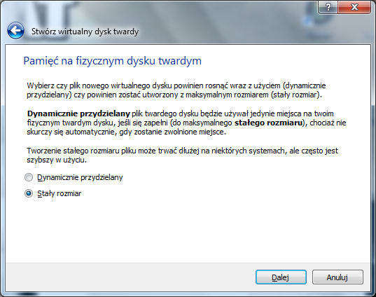
W kolejnym kroku zostaniemy poproszeni o wybranie typu zapisu dysku. Do wyboru są 3 opcje:
VDI – format specyficzny dla VirtualBox (tego będziemy używać)
VHD – format używany przez Microsoft Virtual PC
VMDK – stosowany przez oprogramowanie do wirtualizacji „VmWare”
W ostatnim kroku podajemy lokalizację (folder, w którym będzie plik) oraz ustalamy maksymalny rozmiar jaki może pomieścić nasz wirtualny dysk twardy (u nas jest to 25 GB)
Do wyboru będziemy mieli również czy plik nowego dysku będzie rosnąć wraz z użyciem (dynamicznie przydzielany) czy zostanie utworzony od razu z max. rozmiarem (stały rozmiar)
*Opcja „Stały Rozmiar” jest wydajniejsza od poprzednika

Slide 8
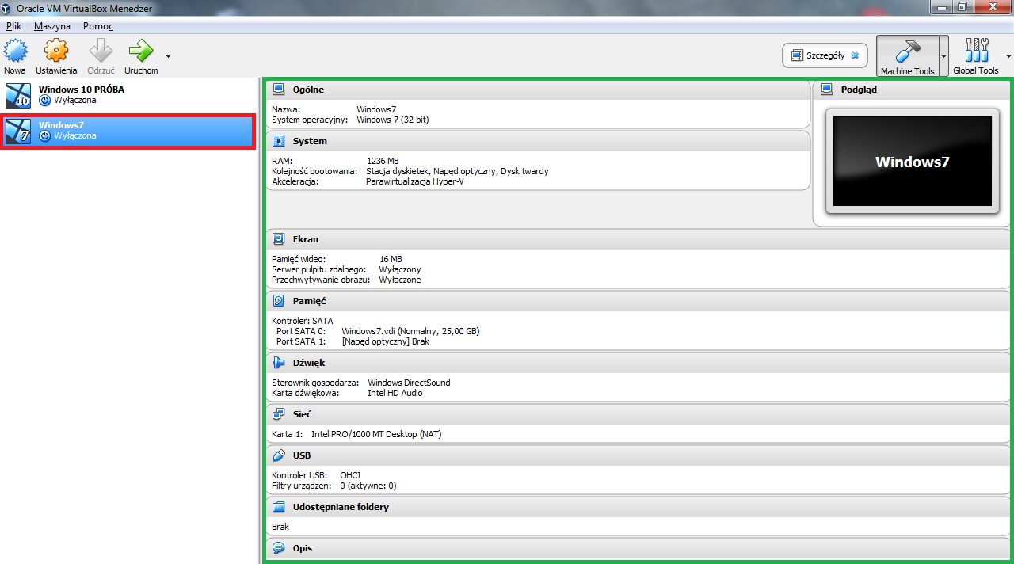
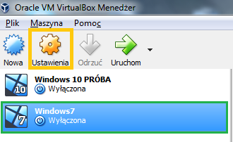
ZAAWANSOWANA KONFIGURACJA
Wstępna konfiguracja została ukończona, choć większość tej konfiguracji została uzupełniona automatycznie po wybraniu odpowiedniego systemu operacyjnego.
Aby przejść do konfiguracji zaawansowanej należy wybrać odpowiednią platformę i nacisnąć przycisk „Ustawienia”.

Slide 9
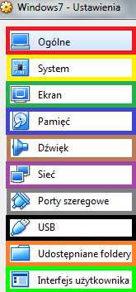
Wyświetli się panel z pogrupowanymi ustawieniami. Część z nich będzie się powtarzać dlatego zaprezentuję tylko najważniejsze nowości.

Slide 10
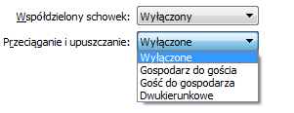
OGÓLNE
W zakładce „Zaawansowane” odnajdujemy 2 funkcje umożliwiające w 1z4 sposobów na kopiowanie plików pomiędzy PC wirtualnym, a rzeczywistym. Są to:
WYŁĄCZONE – brak możliwości kopiowania pomiędzy systemami
GOSPODARZ DO GOŚCIA– tylko z PC rzeczywistego na wirtualny
GOŚĆ DO GOSPODARZA – tylko z PC wirtualnego na rzeczywisty
DWUKIERUNKOWE – z dwukierunkowa możliwość kopiowania pomiędzy systemami

Slide 11


SYSTEM
W sekcji „Procesory” możemy ustalić z ilu procesorów ma korzystać nasz wirtualny system oraz z jaką mocą (1%-100%)
W tej kategorii znajdziemy opcję o nazwie „Kolejność bootowania”. Definiuje ona kolejność bootowania urządzeń. Używając przełączników po lewej stronie możemy włączać/wyłączać urządzenia, a z prawej strony zmieniać ich kolejność.

Slide 12
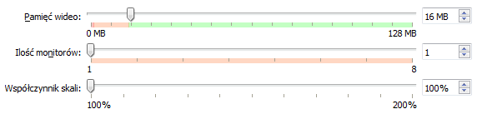
EKRAN
Ustawienia dotyczące pamięci wideo, współczynnika skali, przechwytywania ekranu czy liczby monitorów, które będziemy używać dostępne są w sekcji EKRAN.

Slide 13
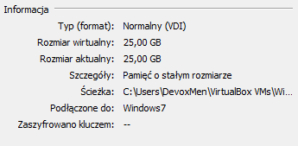
PAMIĘĆ
Szczegółowe informacje na temat wirtualnego dysku twardego w postaci pliku na komputerze możemy przeglądnąć w kategorii pt. „Pamięć”.

Slide 14
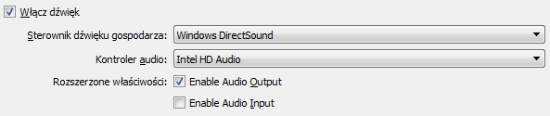
DŹWIĘK
Tutaj mamy możliwość ustawienia m.in. sterownika używanego w nowym systemie oraz czy dźwięk ma być włączony/wyłączony.

Slide 15
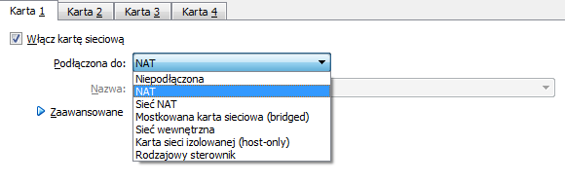
SIEĆ
Następnie w „sieciach” możemy wybrać m.in. Ile kart sieciowych podłączyć i wybrać, która karta wirtualna ma zostać podłączona do prawdziwej.

Slide 16
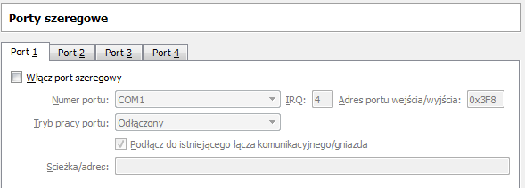
PORTY SZEREGOWE
Możemy również włączyć do 4 portów szeregowych, i każdy z osobna skonfigurować w razie potrzeby.

Slide 17


USB
*Aby opcje „Kontroler USB 2.0” i „Kontroler USB 3.0” działały prawidłowo potrzebny jest dodatek, który można ściągnąć ze strony Oracle. Wyskakuje następujący komunikat:
Umożliwia korzystanie z USB, a wybranie odpowiedniej opcji umożliwia wsparcie dla danej wersji:
Kontroler USB 1.1 – wspiera USB 1.0
Kontroler USB 2.0* – wspiera USB 2.0
Kontroler USB 3.0* – wspiera USB 3.0

Slide 18
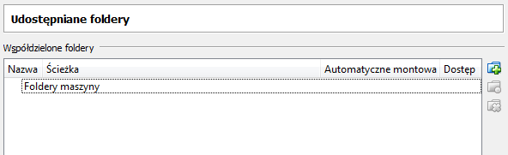
UDOSTĘPNIONE FOLDERY
Taki folder sprawia, że zarówno on sam jak i wszystkie pliki wewnątrz są dostępne zarówno na PC wirtualnym jak i rzeczywistym (umożliwia szybszą wymianę danych).

Slide 19
KONIEC KONFIGURACJI MASZYNY WIRTUALNEJ
Po zakończeniu edycji, aby wrócić do ekranu głównego wystarczy nacisnąć przycisk „OK”, a platforma wirtualna jest gotowa do instalacji systemu operacyjnego.

